Slide 1



















2
0
2
3
第六课：函数——魔法天气帽
授课教师：华南师范大学软件学院服务队

Slide 2




在上一章，我们学习了流程控制，
让动物园的动物们吃到了它们爱吃的食物，
用一个个分支和循环体，
编写了属于我们的魔法迷宫冒险，
告诉计算机如何根据不同的情况做出不同的决策。
而今天，我们要学习函数，
要告诉计算机如何执行一系列任务，与其他代码交互。

Slide 3
import random
#字谜列表，包含了每个问题和答案的元组
riddles=[("一加一","王"),
("山上还是山","出"),
("十张口，一颗心","思"),
("口里吃个大玉米","国"),
("一口咬掉牛尾巴","告"),
("大王头上有一人","全"),
("一月一日非今天","明"),
("一百减一","白"),
("一只狗四个口","器")]
#游戏函数
def play_game():
#随机选择一道题目
question,answer=random.choice(riddles)
#输出题目
print(question)
#让玩家输入答案
what=input("请输入字谜：")
#判断答案是否正确
if what==answer:
print("恭喜你，答对了！")
else:
print("很遗憾，答错了。正确答案是：",answer)
#主函数
def main():
print("欢迎来到字谜游戏！")
while True:
#让玩家选择是否要进入游戏
choice=input("是否开始游戏?(输入yes或者no):")
if choice=="no":
print("好的，欢迎下次再来！")
break
#开始游戏
play_game()
if __name__=="__main__":
main()
Notes:
在开课之前让我们来使用一个字谜魔法帽来感受一下函数的神奇吧！小朋友们在中秋、春节或者日常生活中都玩过字谜吧！那时候大家是不是大多以纸条的方式来查看题目呀？那么今天也让我们用计算机的方式来玩一把字谜游戏吧！
这个字谜游戏正是通过函数来实现的！通过下面的课堂，掌握函数的技术，我们也能获得特别的魔法，完成我们今天的主题——魔法天气帽呀！

Slide 4





函数是什么？
函数？
魔法咒语！
魔法帽！
魔法天气帽，能告诉我们佛山今天的天气吗？
佛山
好的！
今天在佛山的天气是……
Notes:
函数是什么呢？函数是一个魔法咒语，用它制作的东西叫做魔术帽！对着魔术帽说出咒语，就能得到我们想要的东西！想象一下，你们每个人都是一位天气巫师，而你们的神奇武器就是魔法咒语。现在我们问一下魔术天气帽，能告诉我们佛山今天的天气吗？这时候我们就把“佛山”这个咒语输入进去，当我们说出这个咒语的时候，这顶特别的魔术天气帽（函数）就会告诉我们今天佛山的天气啦！

Slide 5

函数？—— 魔法咒语！
作为魔法巫师，
会有一些要使用很多次的魔法，
这时候如果我们把它们打包起来，
并给它一个响亮好记的咒语名字，
这样我们每次使用的时候就会方便很多啦！
而这就是函数的作用！
Notes:
函数是什么呢？函数是一个魔法咒语，用它制作的东西叫做魔术帽！对着魔术帽说出咒语，就能得到我们想要的东西！想象一下，你们每个人都是一位天气巫师，而你们的神奇武器就是魔法咒语。现在我们问一下魔术天气帽，能告诉我们佛山今天的天气吗？这时候我们就把“佛山”这个咒语输入进去，当我们说出这个咒语的时候，这顶特别的魔术天气帽（函数）就会告诉我们今天佛山的天气啦！

Slide 6


课程大纲
Teaching Programme
基础知识
全局变量和局部变量
导入外部模块
程序制作与解读

Slide 7




01
基础知识

Slide 8



函数的基本构造
def
weatherforecast
(city):
得到所要城市的天气啦！
咒语名字
触发条件
通过return或print呈现魔法效果
神秘网络通道！
Notes:
先前我们已经介绍了函数是什么，而作为魔法咒语的它也要遵循一些规则，不然魔法王国就会乱套。而作为一位天气巫师，我们要创造天气咒语，首先，我们要给这个咒语起个响亮的名字。在魔法王国中，我们使用def关键字来定义咒语，就像给它取个名字一样。我们的咒语名字是"weatherforecast"，这个名字会告诉咒语何时触发，就好像一把打开天气通道的魔法之门。咒语触发的条件是城市的名字，也就是我们要念的咒语，用(city)表示，这样我们就给这个咒语起好了名字。接下来我们要给这个咒语使用一些手段，赋予它实现的原理。这样当你告诉它一个城市的名字时，它就会用神秘的网络通道从远方获取那个城市的天气信息。最后就要用魔法效果，就是return或print呈现要的效果啦！

Slide 9
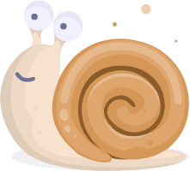

函数的基本构造 —— 趁热打铁
能帮我做一个加法魔法吗？
谢谢！
def add(x , y):
return x + y
能帮我做一个判断正负的魔法吗？
你太厉害了！
def judge(x): if x > 0: return "这是一个正数" elif x < 0: return "这是一个负数" else: return "这是一个零"
Notes:
趁热打铁：
构建简单加法函数和判断正负函数。
现在作为魔法巫师，你的第一个委托来了。由于被加法计算折磨，蜗牛先生想找你定制一个能计算加法的魔法，该怎么办才好呢？大家可以试着在电脑上制作这个魔法。
恭喜你完成了这个委托，蜗牛先生很高兴！听闻了你的成就，猫头鹰博士也来委托你定制一个判断正负数的魔法，又该怎么做呢？
同学们真棒！！

Slide 10

魔法咒语速记本——lambda
巫师的魔法咒语偷懒小妙招：lambda
魔法快捷键
秘密配方
add = lambda x , y : x + y
炫酷的名字
要说的咒语
Notes:
小朋友们，大家可以想象一下，作为天气巫师，有时候我们也懒得亲自制作魔法咒语，对吧？那时候，我们就可以利用一本魔法咒语速记本，也就是Lambda函数。这本速记本就像是我们的魔法草稿纸，可以帮助我们迅速制作强大的魔法！在这本速记本里，我们给魔法咒语起一个超级酷炫的名字，就拿前面的加法函数为例，比如说： add = lambda x , y : x + y，这里的add就是我们这个小魔法的名字。而 lambda x，y: 就像是一个魔法的快捷键，表示我们要开始写一个小魔法咒语啦！并且还告诉了我们咒语触发的条件是要我们说出两个数。而后面的 x + y 则是把这两个数相加的魔法咒语的秘密配方。所以，小朋友们，Lambda函数就像是我们的超级酷炫魔法速记本，可以帮助我们轻松制作各种强大的小魔法。通过这本速记本，我们就能在不费劲的情况下变身为聪明灵活的小天气巫师！加油哦，小天气巫师们！

Slide 11
02
变量

Slide 12


全局变量
全局变量和局部变量？
魔法巫袍上的不同口袋！
# 全局变量 weather_forecast = "晴天" def global_spell(): print(f"全球咒语生效！天气预报：{weather_forecast}") # 触发全球咒语 global_spell()
Notes:
好的，小天气巫师们！现在，我们要谈一谈有关变量的事情。就好像是在我们的巫师袍上有一些口袋，这些口袋里放着不同的魔法材料。有些材料是公共的，大家都能用，而有些则是私人的，只有特定的魔法咒语能够触发。
首先，让我们说说全局变量。这就像是我们巫袍上的一个共享口袋，所有巫师都可以访问。所以，如果我们在一个地方放了一些东西，其他魔法咒语也能轻松找到它们。让我们看一下例子：
这里，weather_forecast 就是一个全局变量，可以被所有魔法咒语使用。所以，无论你在哪里触发查询天气咒语，它都能显示出最新的天气预报。
接下来，我们说说局部变量，就像是在我们巫袍的一个私人口袋里，只有特定的魔法咒语才能使用。看看这个例子：
这里的 local_weather 就是一个局部变量，只有 个性化查询 这个魔法咒语才知道。如果我们尝试在其他地方使用它，其他咒语是找不到的哦。
所以小朋友们，全局变量就像是我们巫袍上的公共口袋，可以被所有咒语使用，而局部变量则像是我们巫袍上的私人口袋，只有特定的咒语才能打开。记住这些口袋的巫术，你们就能更好地玩转变量的魔法啦！

Slide 13
局部变量
def personalized_spell(): local_weather = "下雨" # 局部变量 print(f"个性化查询生效！当地天气：{local_weather}") # 触发个性化查询 personalized_spell()
Notes:
接下来，我们说说局部变量，就像是在我们巫袍的一个私人口袋里，只有特定的魔法咒语才能使用。看看这个例子：
这里的 local_weather 就是一个局部变量，只有 个性化查询 这个魔法咒语才知道。如果我们尝试在其他地方使用它，其他咒语是找不到的哦。
所以小朋友们，全局变量就像是我们巫袍上的公共口袋，可以被所有咒语使用，而局部变量则像是我们巫袍上的私人口袋，只有特定的咒语才能打开。记住这些口袋的巫术，你们就能更好地玩转变量的魔法啦！

Slide 14
全局变量与局部变量 —— 趁热打铁
哪些是全局变量，哪些是局部变量呢？
def average(x, y, z): return (x + y + z) / 3 a = 1 b = 2 c = 3 sum = average(a, b, c) print(sum)
x ,y , z 全局变量
a , b, c 局部变量
Notes:
猫头鹰博士要考考你，哪些是全局变量，哪些是局部变量呢？

Slide 15
03
导入外部模块

Slide 16
函数——导入外部模块
外部模块？
魔法巫袍上的全新魔法袋！
导入外部模块基本格式：
import XXX
# 导入外部模块 import random # 使用外部模块的魔法 random_number = random.randint(1, 10)
print(f"我用了外部模块的魔法，生成了一个随机数字：{random_number}")
全新魔法袋 random!
(需要的 魔法袋）
Notes:
好的，小天气巫师们！现在，我们来学习一项新的魔法，就是导入外部模块。有时候，我们巫师需要借助其他巫师创造的魔法来完成我们的任务。这就像是在我们的巫袍上添加一些特殊的口袋，可以放入其他巫师提供的魔法材料。当然，这个魔法袋得放在魔法的最开头，不然你的魔法就会出问题哦~
首先，让我们学习如何引入外部模块。就像这样：
这里，我们使用了 random 这个外部模块，它提供了生成在1到10之间（包括1和10）的随机数的魔法函数。通过 import random，我们就可以在我们的咒语中使用它包含的魔法了。
由此，我们也导入外部模块的格式

Slide 17
函数——导入外部模块
外部模块？
魔法巫袍上的特殊魔法袋！
# 从外部模块 math 中导入特定魔法 —— sqrt from math import sqrt # 使用外部模块的特定魔法 result = sqrt(25)
print(f"我学会了外部模块中的一种特殊魔法，它可以开平方：{result}")
Notes:
还有一种更神奇的方式，就是只引入外部模块的某个特定魔法，就像这样：
这次，我们只引入了 math 模块中的 sqrt 魔法，就像是从其他巫师那里学到了一个特别的技能。
所以，小巫师们，记住，导入外部模块就像是学习其他巫师的魔法，让我们的咒语更加丰富多彩吧！

Slide 18
04
程序制作

Slide 19

简单程序制作——魔法天气帽
import random weather = ['晴天', '雨天', '多云', '有风'] # 全局变量 def magic_weather_hat(city): to_fahrenheit = lambda c: c * 9 / 5 + 32 # 局部变量 temperature_c = random.randint(-10, 30) temperature_f = to_fahrenheit(temperature_c) print(f"{city}的天气是{random.choice(weather)}，温度{temperature_c}摄氏度 ({temperature_f}华氏度)。")
导入外部模块
Lambda构建匿名函数
Notes:
学到现在，想必我们都掌握了不少的魔法知识啦！还有小朋友记得我们学习了什么吗？（函数的元素、全局变量和局部变量、lambda快捷键、导入外部模块）有了这些技术，就可以亲手制作出一个简单的魔法天气帽，用它来知道某个城市的天气和温度。那么最先写出的就是函数魔术帽，触发的咒语就是城市的名字，这个魔法里需要魔术帽判断城市的天气是怎样的，还需要计算出这个城市的温度。我们知道天气有四种：晴天、雨天、多云、有风。这些天气类型可以整理在“weather”的全局变量里，让每个咒语都能使用，并且放在我们函数魔术帽之前，让魔术帽早早认识它。然后想要计算温度，我们知道温度可以有摄氏度表示，也可以用华氏度表示，两者之间的转换公式也可以创建一个函数魔术帽实现，但是小朋友们还记得我们学习的魔术快捷键lambda吗，没错我们也可以用这个快捷键一键实现转换，而我们计算的摄氏度温度和华氏度温度就是我们魔术帽里面的局部变量啦，只有使用魔术帽的的时候，才能使用出来。必不可少的，我们需要向魔术帽随机输入温度数字，才能将摄氏度转换为华氏度，这个时候就需要向其他的魔术师那里引入我们学习的random魔法，放入到我们最开始的地方，实现温度的随机输入，这就像客人来家里做客，要以客人为先的道理一样呀，从其他魔术口袋里学习的魔法也要放在最开头哦！最后我们通过print来呈现我们的魔法效果，我们的魔法天气帽就实现啦！

Slide 20
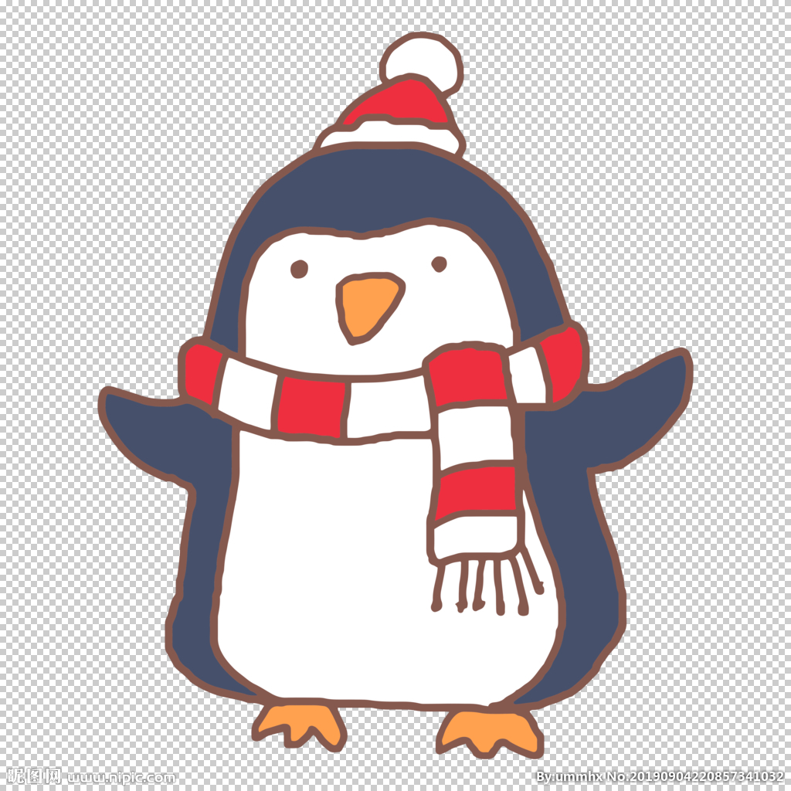


简单程序制作——魔法天气帽
主程序入口标志
if __name__ == "__main__": print("欢迎使用魔法天气帽！") city = input("请输入一个城市名称，我会告诉你那里的天气：") magic_weather_hat(city)
Notes:
制作出我们的天气魔法帽后，当我们想要用它时，只要进入主程序入口，对着魔术帽说出我们的咒语，也就是我们制作出来的函数输入城市名字，就可以获得这个城市的天气和温度啦，但是要注意，要注意，我们这里的天气和气候都是用我们从其他魔术师那外部导入的random魔术，是随机产生的，并不能真实地显示出城市真实的天气和气候，如果想要真正的天气，还需要一定的进阶，小朋友们可以在后面的学习中进行尝试噢！

Slide 21
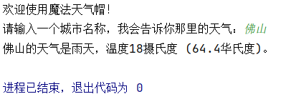
简单程序制作——魔法天气帽
念出咒语：佛山（或者你喜欢的城市）
这样一个天气魔法就完成啦！
Notes:
最后根据编译器（这边以pycharm为例)教授他们运行程序，完结

Slide 22
问答环节

Slide 23

问答环节
1.
def add :
return x + y 有什么问题呢？
没有咒语的触发条件，应该改为def add (x , y):
2.
a = 1
b = 2
def add (x , y):
return x + y
add(a,b)
全局变量和局部变量分别是什么呢？
A.全局变量：a，b
局部变量：x，y
B.全局变量：x，y
局部变量：a，b
C.全局变量：x，b
局部变量：a，y
Notes:
问答环节讲解答案即可

Slide 24

问答环节
3.
is_even = lambda x: x % 2 == 0
这个lambda魔法是要干什么呢？
判断一个数是否是偶数
4.哪个才是导入外部模块，为魔法袍添加更多魔法袋的正确形式呢？
A. import magic_module
B. add magic_module
C. include magic_module
D. import external_module
恭喜你！完成了所有问题了！
Notes:
根据答案和问题讲解并进行问答即可

Slide 25
总结

Slide 26
总结
函数基础知识
灵活运用函数可以制作出更多好玩好用的魔法咒语。大家可以挑战更有难度的天气魔法哦~有不会的可以请教老师，加油哦，小小魔法巫师们！！！
我们学习了函数
制作天气魔法

Slide 27
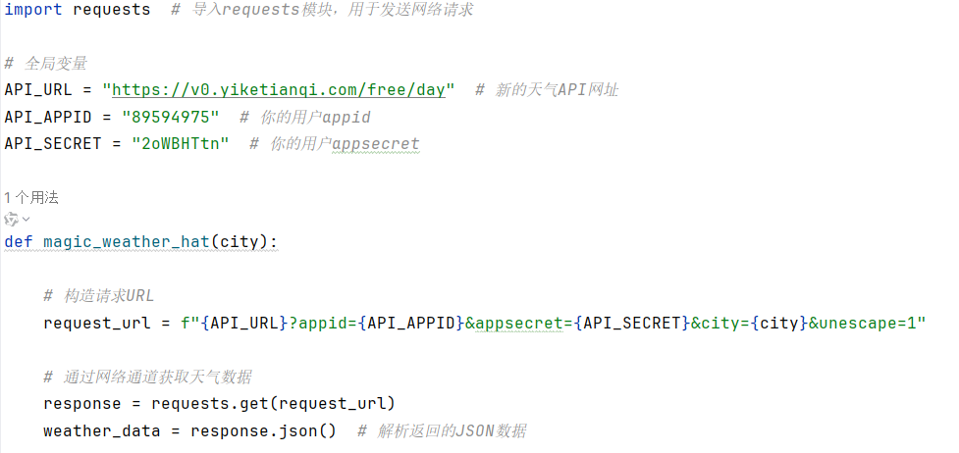
进阶天气魔法
导入外部模块requests及其应用
获取网络数据
Notes:
展示即可

Slide 28
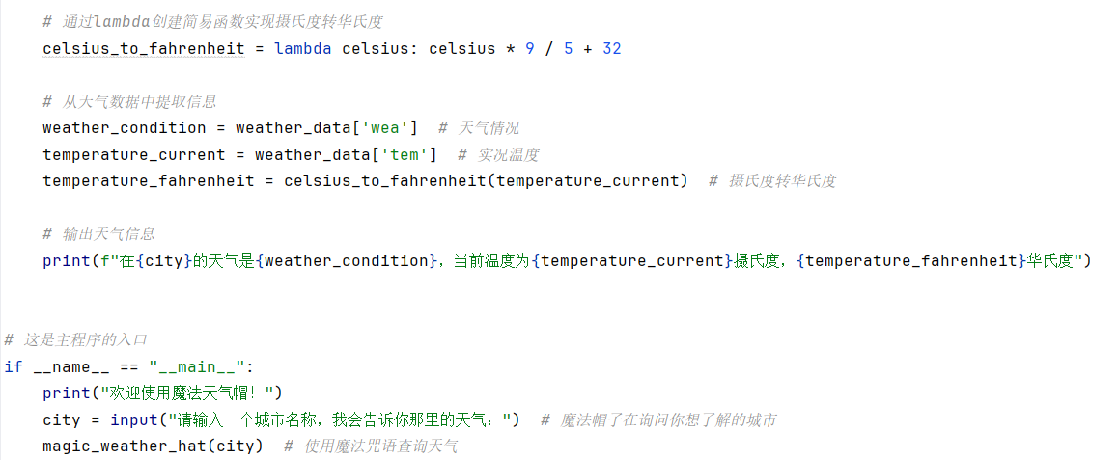
进阶天气魔法
通过lambda构建简易函数
从网络获取数据
输出与使用函数
Notes:
展示即可

